Slide 1
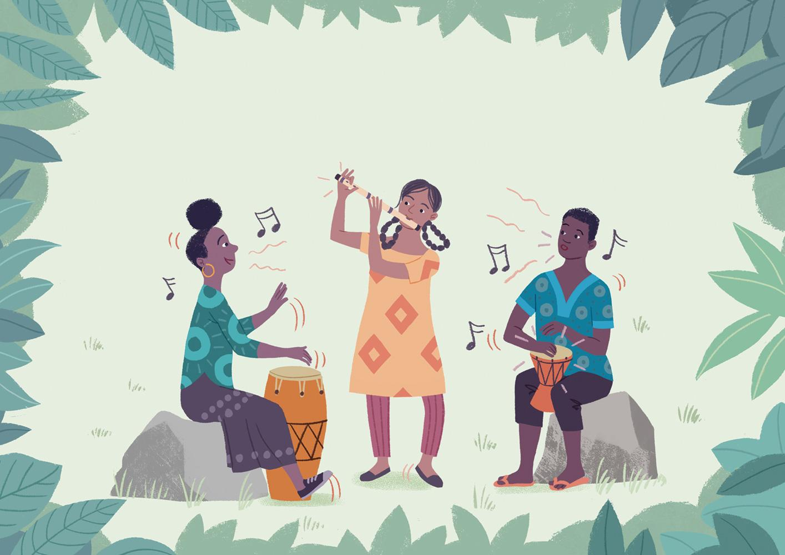
Nyimbo za Filimbi na Ngoma
Michoro na Toby Newsome
Notes:
Slaidi ya 3-23 inaelezea hadithi iliyotumika katika zoezi la ’Hapo zamani za kale’.
Nyimbo za Filimbi na Ngoma
Imeandikwa na Katherine Cash na Sidsel-Marie Winther Prag. Michoro na Toby Newsome.

Slide 2
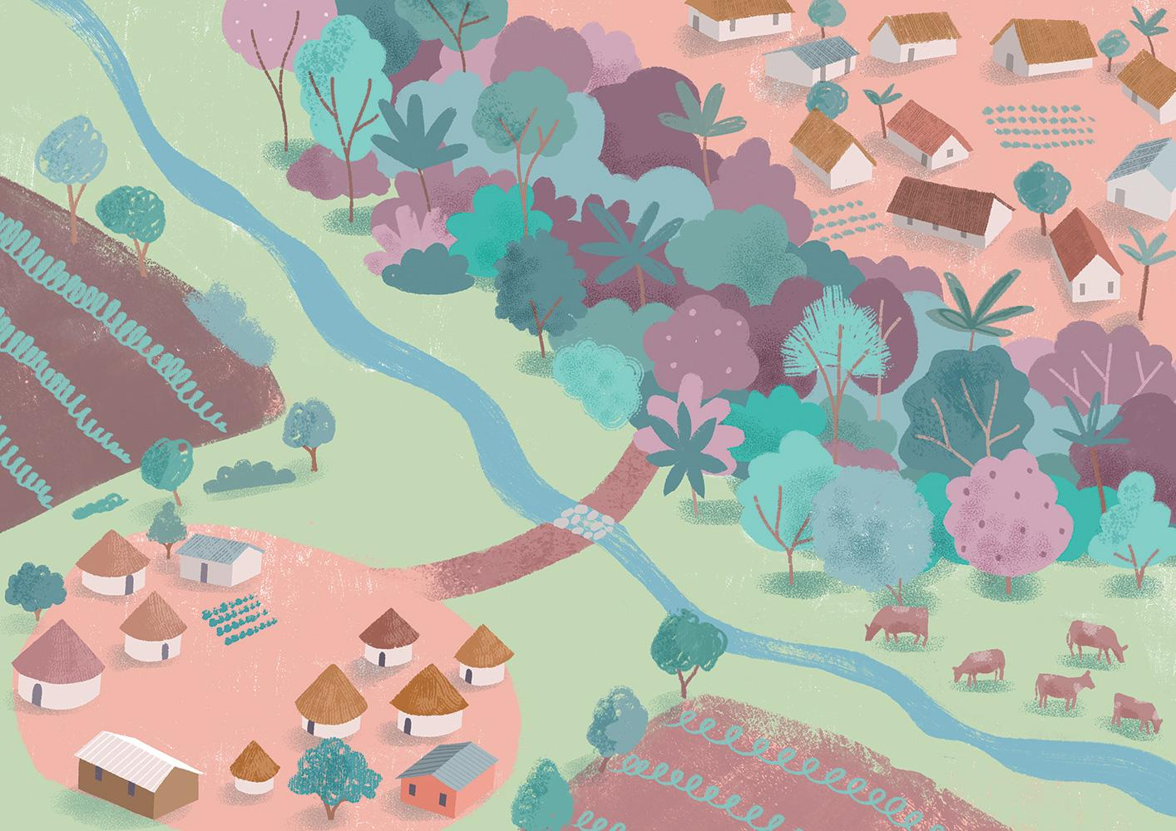
Notes:
Hapo zamani za kale, kulikuwa na vijiji viwili.

Slide 3
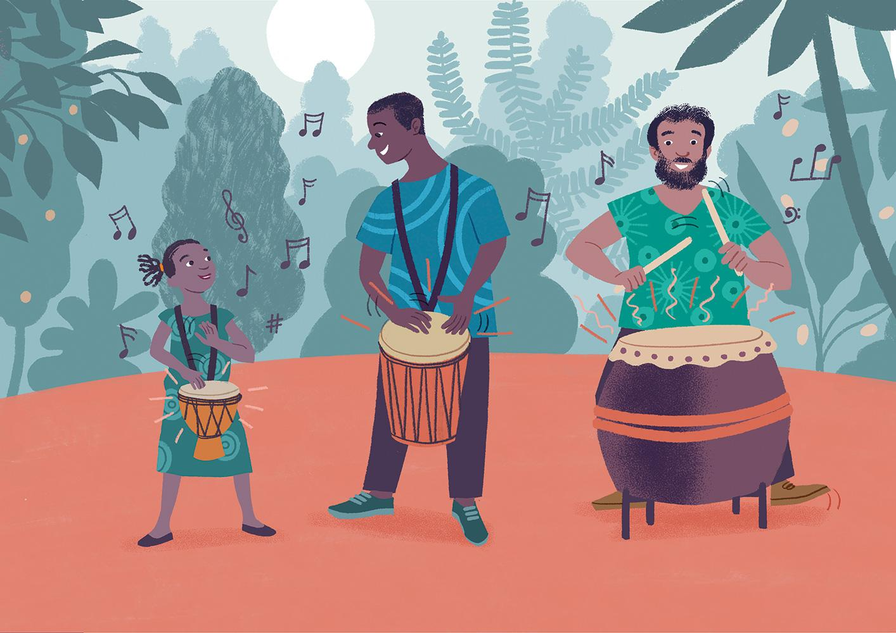
Notes:
Watu wa kijiji kilichokuwa msituni walijulikana kwa umahiri wao wa kupiga ngoma na kucheza.
Mara tu mtoto alipoanza kukaa wima, alipewa ngoma.
Kulikuwa na ngoma ndogo zilizosikika kama manyunyu ya mvua tulivu na ngoma kubwa zenye mtikisiko mkali zilizohitaji watu wawili kubeba.
Kupiga ngoma kulifuatana na maisha yao – kusherehekea, kuomboleza, na kila jambo kati ya hayo – na waliamini kuwa ngoma zilihifadhi maisha yao katika mwafaka na roho za msitu.

Slide 4
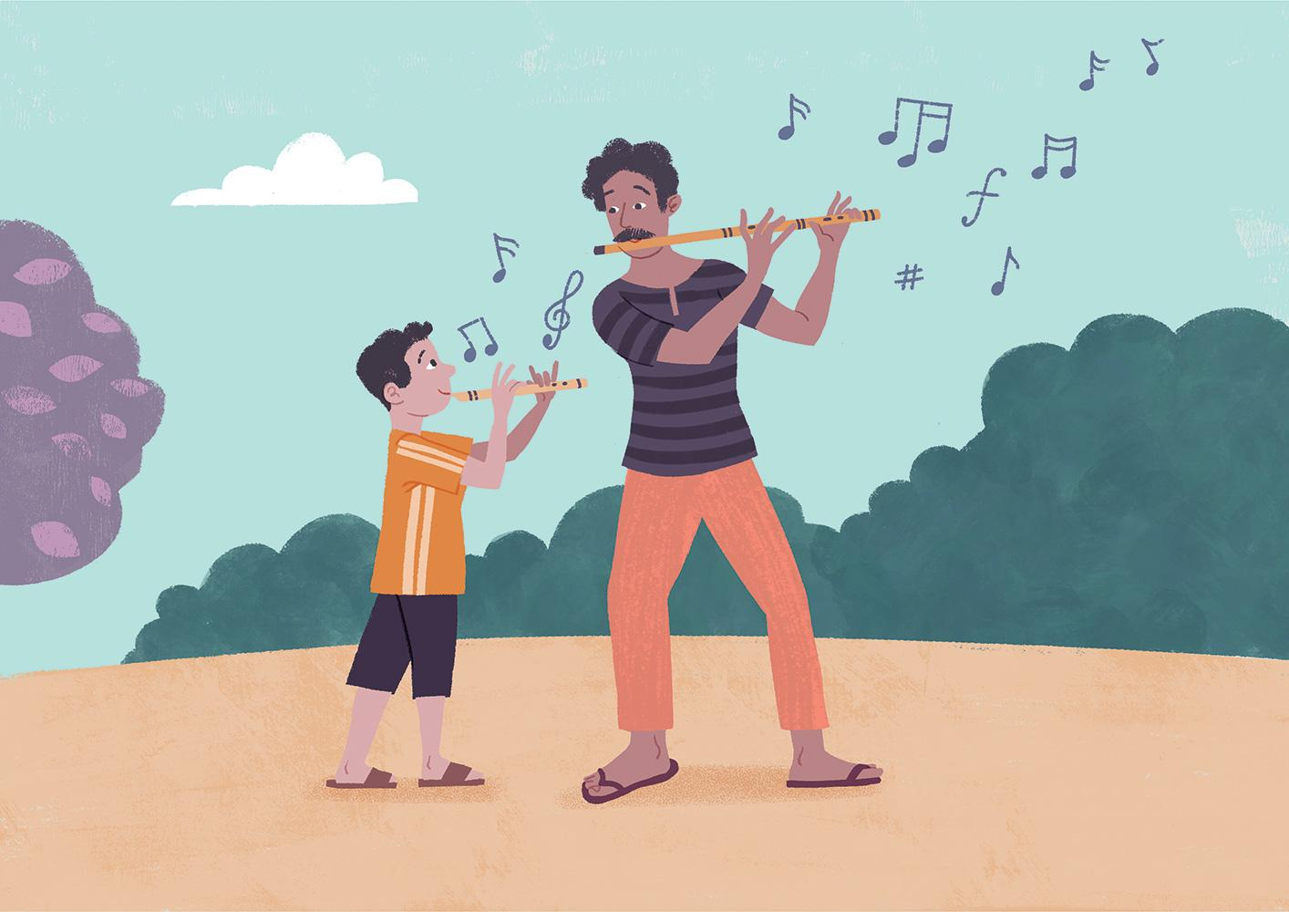
Notes:
Watu wa kijiji kilichokuwa bondeni hawakuwahi kuelewa wapigaji wa ngoma. Waliona kupiga ngoma kuwa kelele zisizovutia na wakadharau midundo hiyo kwa kuiona kama vurugu ya kawaida.
Kila mvulana alipozaliwa katika kijiji hiki, baba yake alimchongea filimbi kwa kutumia kuni au mfupa, na mvulana huyo aliivaa shingoni kwa kamba hadi mwisho wa maisha yake.
Ilihitaji miaka mingi kuweza kumudu sauti zao za muziki wa kitamaduni, na heshima kubwa kabisa ilitolewa kwa wanaume walioweza kupuliza filimbi kwa ustadi mkubwa kiasi kwamba Mungu wa mbinguni alivutiwa na kuwapa mvua na jua kwa ajili ya mashamba.

Slide 5
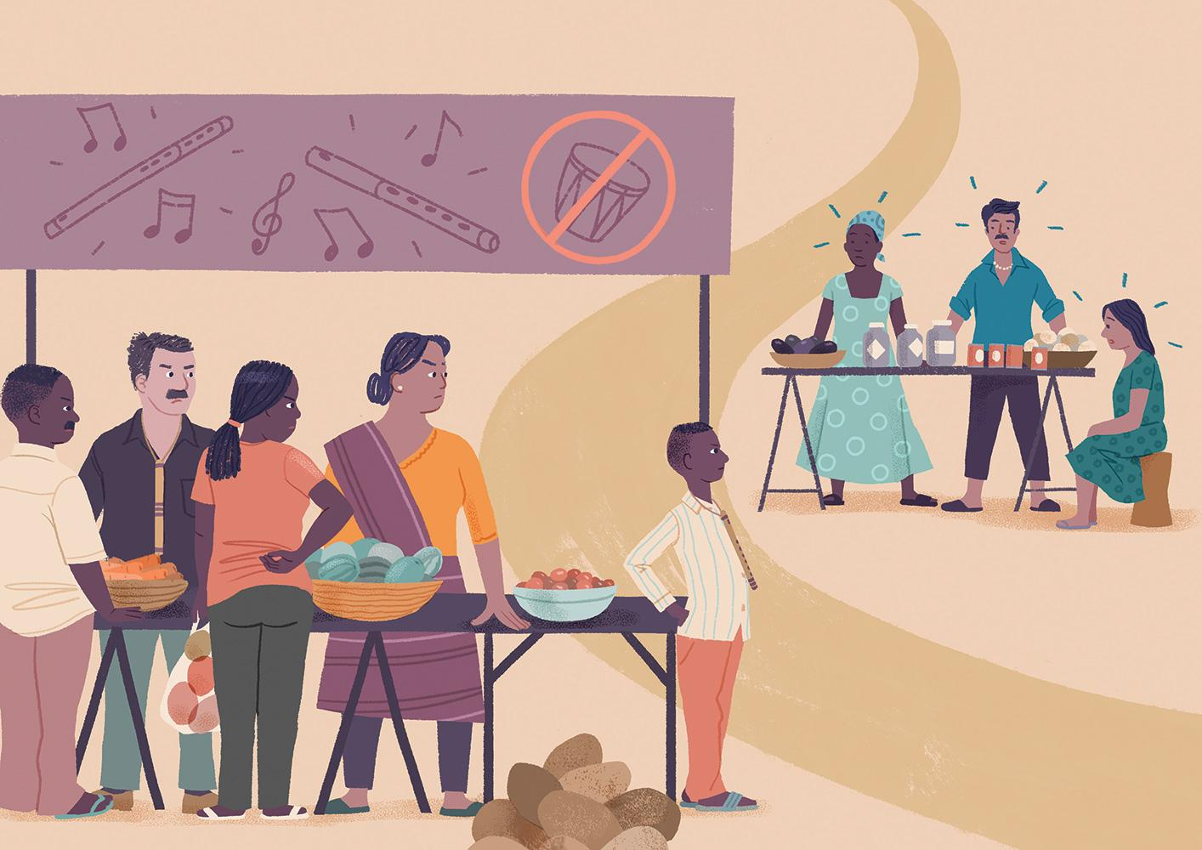
Notes:
Ingawa wakazi wa Kijiji cha Ngoma walikwenda sokoni kila wiki katika Kijiji cha Filimbi kuuza bidhaa zao, watu wa vijiji hivyo viwili hawakuchangamana.
Kupiga ngoma kulikatazwa sokoni. Wauzaji wengi wa Kijiji cha Filimbi walikataa kuwauzia wapiga ngoma, nao wapiga ngoma walikuwa na kinyongo dhidi ya wenyeji wa Kijiji cha Filimbi.

Slide 6
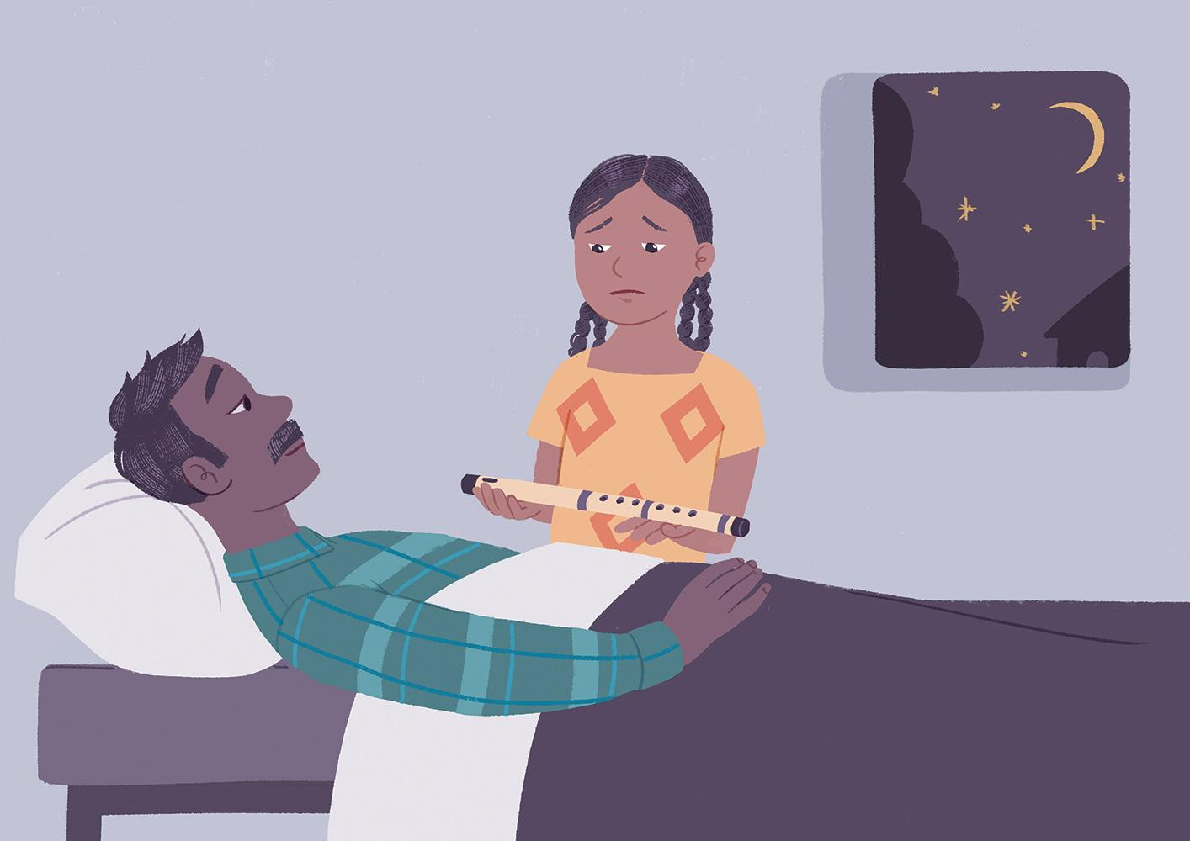
Notes:
Msichana mmoja mdogo, mtoto wa pekee aitwaye Ziana, aliishi katika Kijiji cha Filimbi. Alipendwa na wote kwa sababu ya udadisi wake na wema wake.
Alipofikisha umri wa miaka kumi, baba yake aliugua sana. Siku moja, alimwita na kumwambia, “Binti yangu mpenzi, sitadumu kwa muda mrefu. Chukua filimbi yangu na uivae ili tuwe pamoja daima.”
Ziana alihisi uchungu mkubwa; haikuwa desturi kwa wasichana kubeba filimbi, lakini baadaye akajiuliza, “Kwa nini nisiruhusiwe kuipiga?” Usiku ule baba yake alipofariki, Ziana alichukua filimbi na kujivika shingoni.

Slide 7
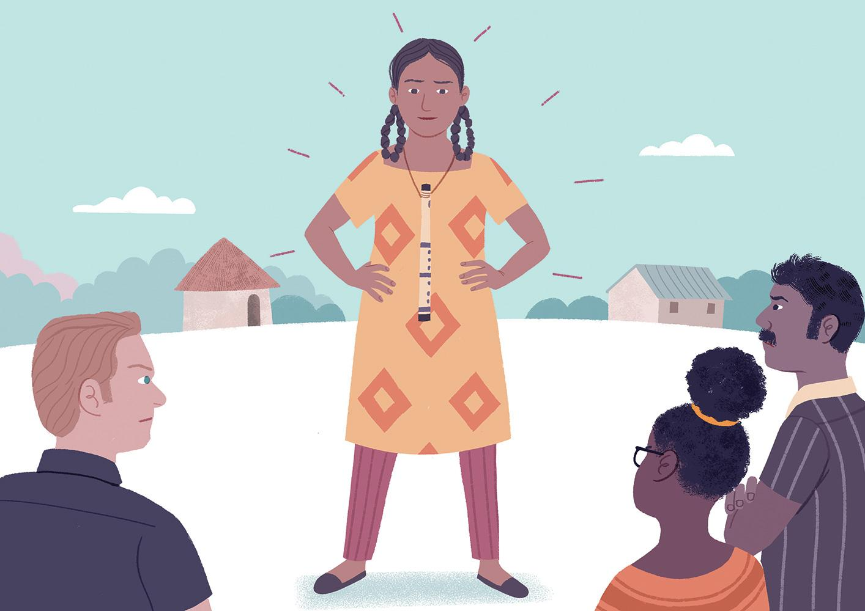
Notes:
Kadiri Ziana alivyokua, alifanya kazi kwa bidii akimsaidia mama yake kulima mboga za kuuza katika kibanda chao sokoni.
Ingawa alikuwa mchapakazi na mwenye upole, mara nyingi watu wa kijiji cha Ziana walimdhihaki kwa sababu ya kuvaa filimbi. Wakati mwingine walijaribu kumshawishi aivue, lakini alikataa.
Kila alipopata nafasi, Ziana alitorokea msituni na kupiga filimbi ya baba yake.

Slide 8
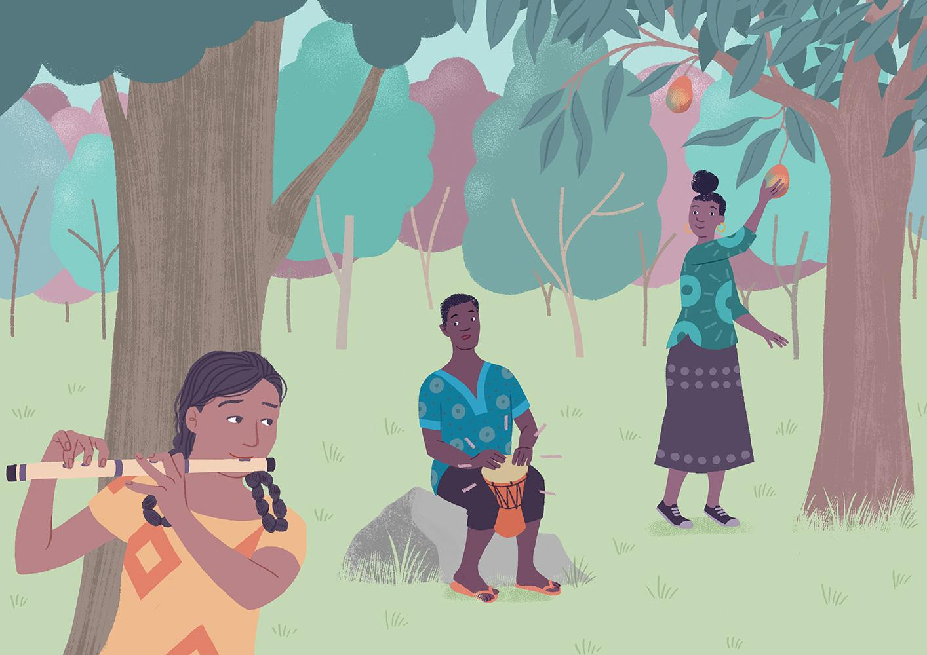
Notes:
Siku moja alipokuwa akicheza filimbi msituni, alisikia sauti hafifu ya ngoma. Akiwa na hamu ya kujua zaidi, alifuata midundo hiyo hadi kwenye uwazi kati ya miti, ambako kijana mmoja alikuwa akipiga ngoma na kuimba, huku dada yake akivuna matunda kutoka kwenye mti.
Ziana aliwatambua mara moja – walikuwa ndugu waliitwa Ono na Iris, ambao mara kwa mara aliona sokoni.
Akiwa amejificha nyuma ya miti, Ziana alianza kupuliza filimbi yake kwa kufuata mpigo wa ngoma. Wimbo wa filimbi na midundo ya ngoma vilichanganyika kwa uzuri na kuunda muziki wa kuvutia.
Wimbo ulipomalizika, Ziana alijitokeza kwa tahadhari kwenye uwazi huo. Ono na Iris walishangazwa na kumuona msichana na filimbi, lakini wakatabasamu walipotambua kuwa, kama wao, Ziana pia hakuruhusiwa kupiga ala yake katika kijiji cha Filimbi.
Iris alimpatia Ziana tunda, na watatu hao wakaanza kuzungumza na kucheza muziki hadi jioni ilipoingia.

Slide 9
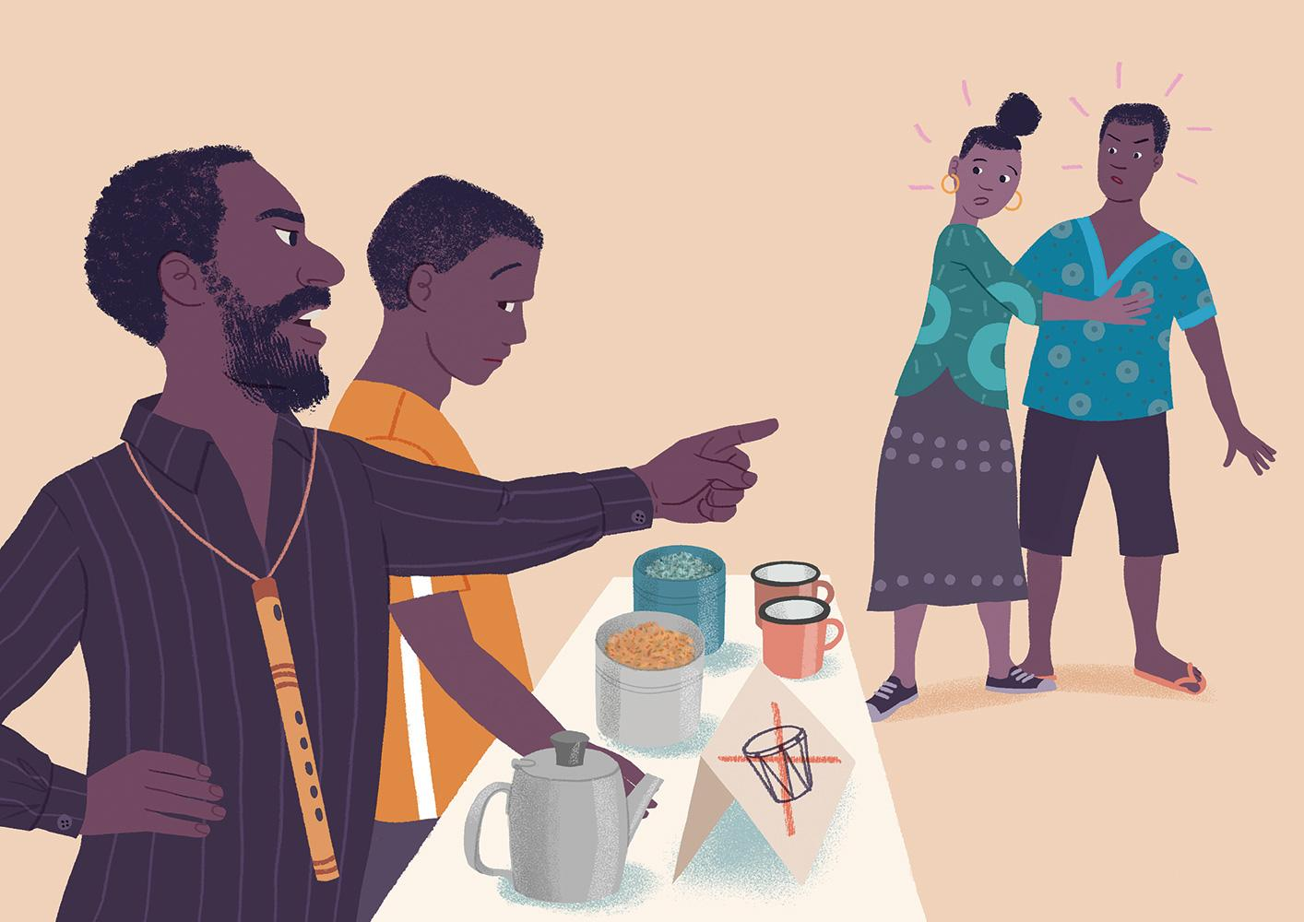
Notes:
Siku iliyofuata ya soko, Ziana aliwaona marafiki zake wapya mbele ya kibanda cha chai. Mmiliki wa kibanda alikuwa akiwafokea kwa hasira,
“Tokeni hapa, ninyi wapiga ngoma wachafu!”
Ono alikasirika, lakini Iris akamvuta mbali.
Mtoto wa mmiliki wa kibanda hicho, ambaye alikuwa akimiminia Ono chai, alionekana mwenye aibu.

Slide 10
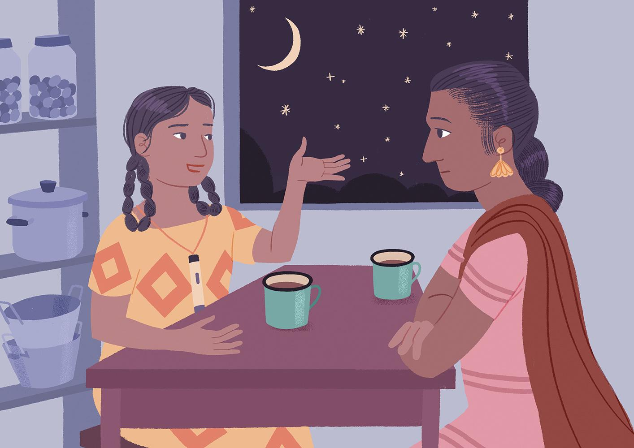
Notes:
Ziana hakuwahi kufikiria kuhusu mabango yaliyoandikwa ‘Hakuna Wapiga Ngoma’ hapo awali. Moyo wake ulilemewa alipotambua kuwa yeye na mama yake hawakuwahi kununua chochote kutoka kwa vibanda vya wapiga ngoma.
Usiku huo, Ziana alizungumza na mama yake na kumuuliza kwa nini hawakuwahi kwenda kwenye vibanda vya wapiga ngoma. Mama yake alijibu,
“Ni bora kushikamana na kile unachokifahamu.”
Lakini Ziana hakuweza kuelewa na akaendelea kuuliza kwa nini kila mtu asikaribishwe kila mahali, huku akimsimulia mama yake kuhusu matunda matamu ambayo Ono na Iris waliuza katika kibanda chao.
Hatimaye, mama yake alikubali kujaribu baadhi ya matunda yao katika siku inayofuata ya soko.

Slide 11
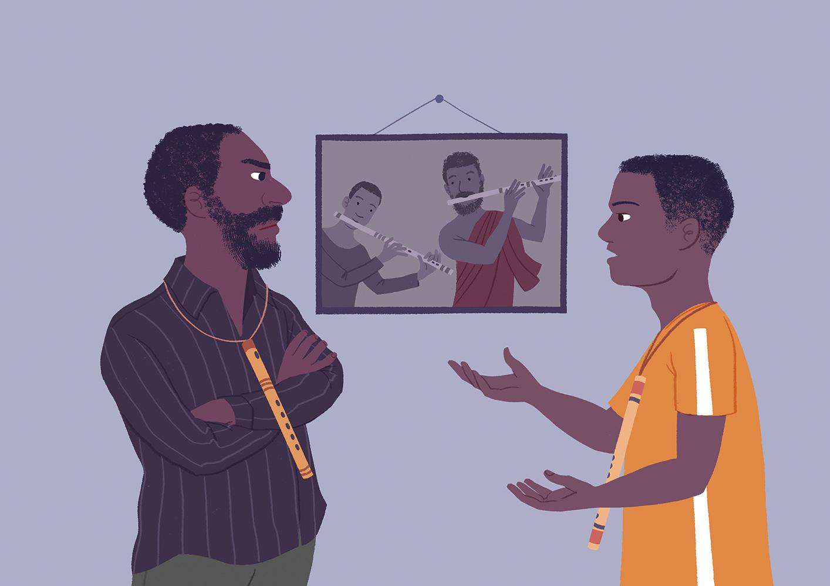
Notes:
Wakati huohuo, katika nyumba ya mmiliki wa kibanda cha chai, kulizuka ugomvi mkali baada ya mwanawe, Brone, kumhoji baba yake kuhusu jinsi alivyowatendea wapiga ngoma.
Mmiliki wa kibanda hicho alikuwa mmoja wa wapulizaji filimbi mashuhuri katika kijiji na mtu mwenye kiburi.
Baba yake na babu yake walikuwa wanamuziki hodari, lakini kwake, mwanawe alikuwa fedheha kubwa.
Haijalishi Brone alijitahidi kiasi gani, hakuweza hata kumudu sauti ya muziki rahisi kabisa.
Baada ya miaka mingi ya mazoezi ya kulazimishwa na maneno makali ya kudhalilisha, Brone alipoteza kabisa mapenzi yake kwa filimbi.
Badala yake, alihisi kuvutiwa na midundo ya ngoma iliyo mbali na akaota maisha tofauti.

Slide 12
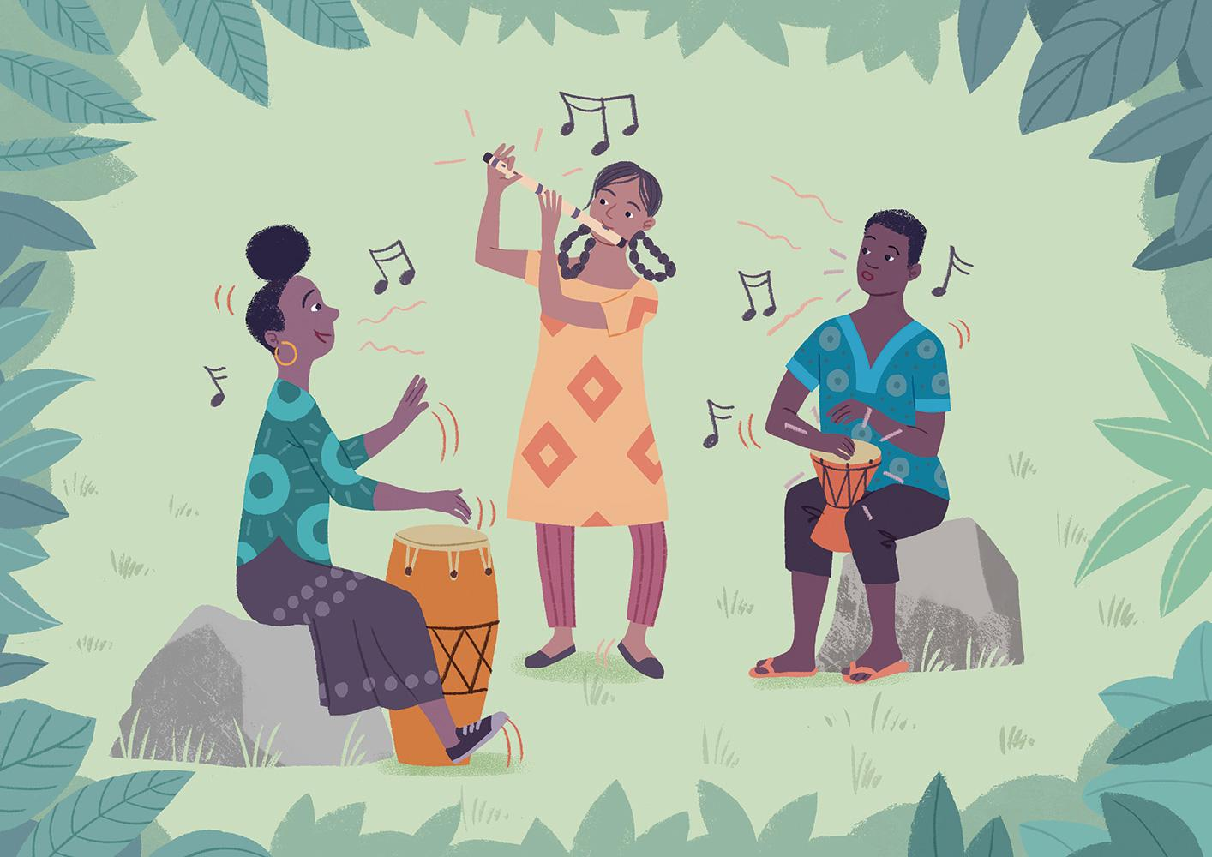
Notes:
Kadiri muda ulivyopita, Ziana, Iris, na Ono waliendelea kukutana msituni na kupiga muziki pamoja.
Waliota ndoto – ndoto ya wakati ambapo kila mtu atakaribishwa, ambapo ngoma na filimbi zingeweza kupigwa waziwazi, na ambapo wangeweza kucheza muziki wao mzuri sokoni bila hofu.

Slide 13
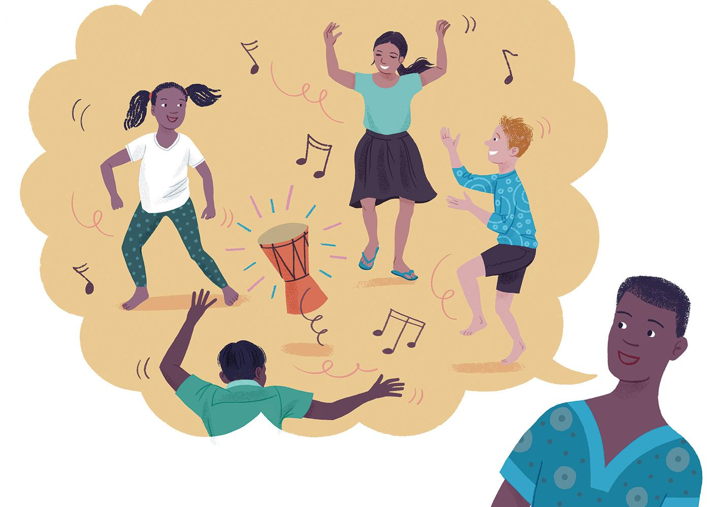
Notes:
Kila wiki, Ono na Iris walimtembelea Ziana na mama yake katika kibanda chao cha mboga, na mama yake Ziana alinunua matunda na karanga kutoka kwao.
Siku moja, Ono aliona mama yake Ziana akitazama kwa udadisi ngoma aliyobeba kiunoni mwake.
“Hii ni ngoma ya kicheko,” Ono alisema. “Sauti yake huleta furaha, na watoto hucheza na kucheka ninapopiga.” Mama yake Ziana alivutiwa sana.
Wapiga ngoma wengine walianza kukusanyika, na Ziana pamoja na mama yake wakauliza maswali kuhusu ngoma zao pia.
Siku hiyo, mama yake Ziana aliuza mboga zake haraka sana. Wafanyabiashara jirani walikasirika kwa sababu alikuwa amewakaribisha wapiga ngoma kwenye sehemu yao ya soko, lakini mama yake Ziana alisisitiza kuwa ikiwa kila mtu angenunua kutoka kwa kila mmoja, basi wote wangenufaika.

Slide 14
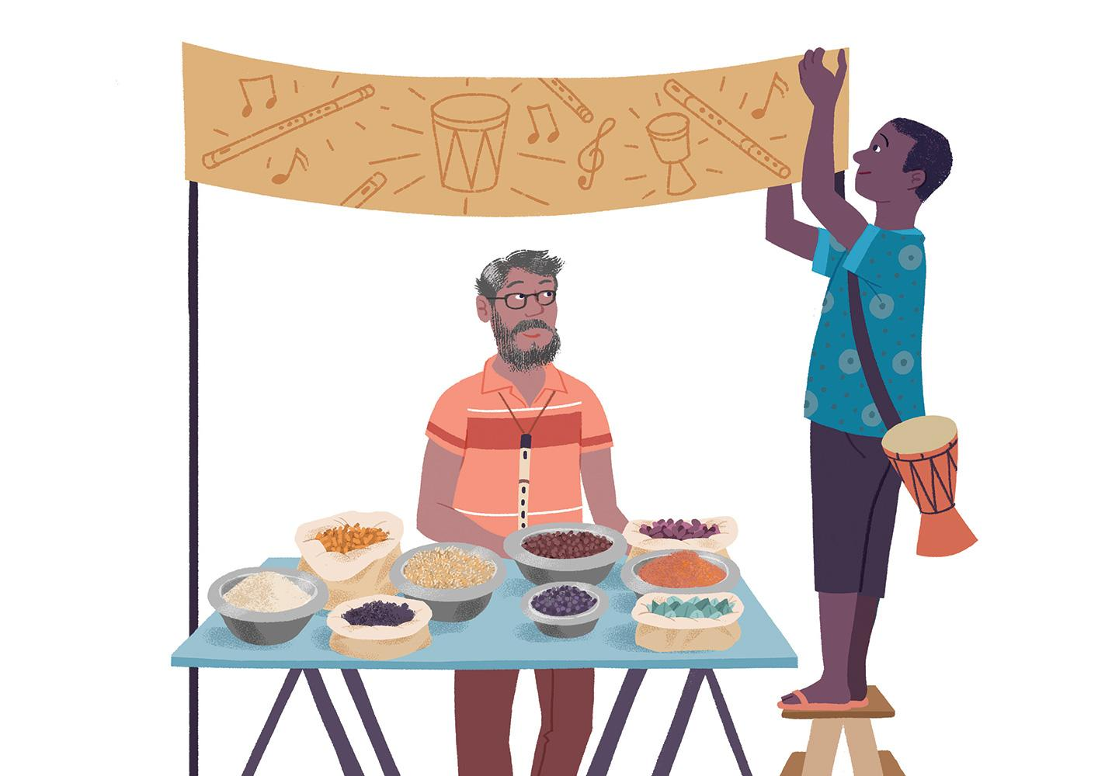
Notes:
Karibu na kibanda chao, kulikuwa na mzee aliyekuwa akiuza viungo, lakini biashara yake ilikuwa duni. Ono alipendekeza waweke bango lililosema, “Kila mtu anakaribishwa” ili kuvutia wateja zaidi. Akaichora alama hiyo kwa mkono wake, picha ya ngoma na filimbi.
Mauzo ya mzee huyo yaliongezeka, na polepole wafanyabiashara wengine wakashawishika. Bango la “Kila mtu anakaribishwa” likaanza kuonekana kwenye vibanda vya wapiga ngoma na wapulizaji filimbi vilevile. Soko likastawi.
Karibu na kibanda chao, kulikuwa na mzee aliyekuwa akiuza viungo, lakini biashara yake ilikuwa duni. Ono alipendekeza waweke bango lililosema, “Kila mtu anakaribishwa” ili kuvutia wateja zaidi. Akaichora alama hiyo kwa mkono wake, picha ya ngoma na filimbi.
Mauzo ya mzee huyo yaliongezeka, na polepole wafanyabiashara wengine wakashawishika. Bango la “Kila mtu anakaribishwa” likaanza kuonekana kwenye vibanda vya wapiga ngoma na wapulizaji filimbi vilevile. Soko likastawi.

Slide 15
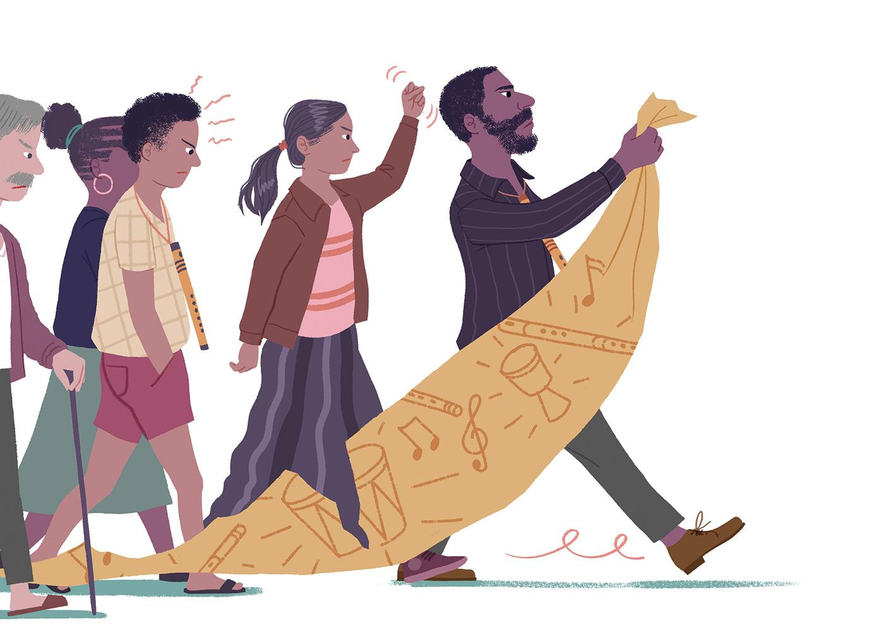
Notes:
Lakini mambo hayakuwa shwari.
Baba yake Brone alihuzunika sana kuona wapiga ngoma wakiingia sehemu yake ya soko. Aliwaona kama tishio kwa desturi za zamani, hivyo akakusanya watu waliokuwa na mawazo sawa naye ili kung'oa mabango na kuwahangaisha wapiga ngoma.
Hofu ikazidi kuongezeka sokoni, na baraza la soko likaanza kuwa na wasiwasi.

Slide 16
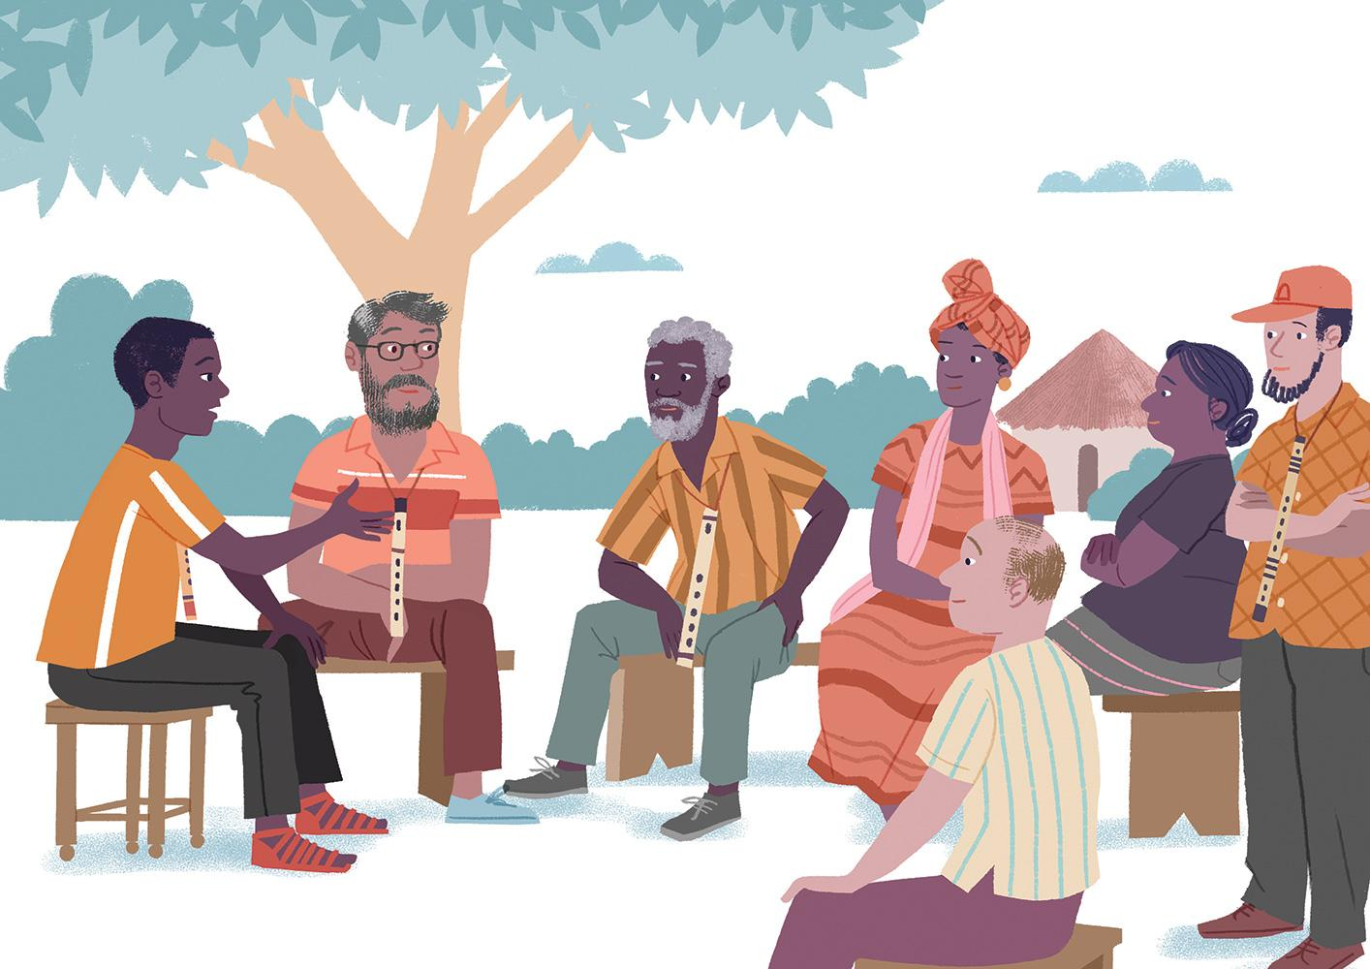
Notes:
Brone alikataa kushiriki njama ya baba yake. Badala yake, yeye na yule mzee muuzaji wa viungo walizungumza na baraza la soko na kuwashawishi waandae tamasha la muziki kwa kila mtu sokoni.
Labda baba yake Brone na wengine wangeweza kujifunza kuwakubali wapiga ngoma ikiwa wangesikiliza hadithi zao na nyimbo zao.

Slide 17
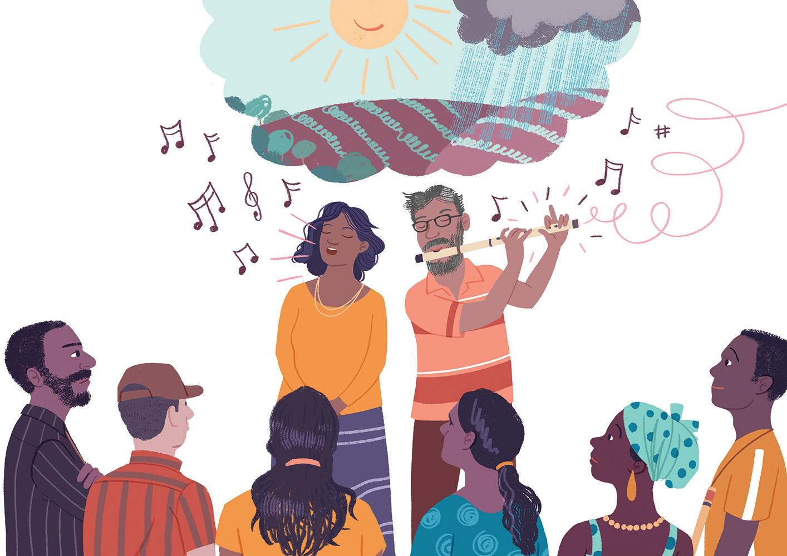
Notes:
Habari kuhusu tamasha hilo zilienea, na watu wakaja kutoka maeneo ya mbali. Siku hiyo, wafanyabiashara waliuza zaidi ya kawaida.
Hatimaye, wakati wa tamasha ukafika. Mzee muuzaji wa viungo alipiga melodi maridadi kwenye filimbi yake ya mbao, huku binti yake akiimba wimbo wa shukrani kwa Mungu wa mbinguni kwa mavuno mazuri.
Akasimulia jinsi wimbo huo ulivyokuwa na maana kubwa kwake baada ya miaka ya shida katika ujana wake.
Baba yake Brone alinyanyua nyusi kwa mshangao alipoona tabasamu na nyuso za kuridhika za baadhi ya wapiga ngoma waliokuwa miongoni mwa umati.

Slide 18
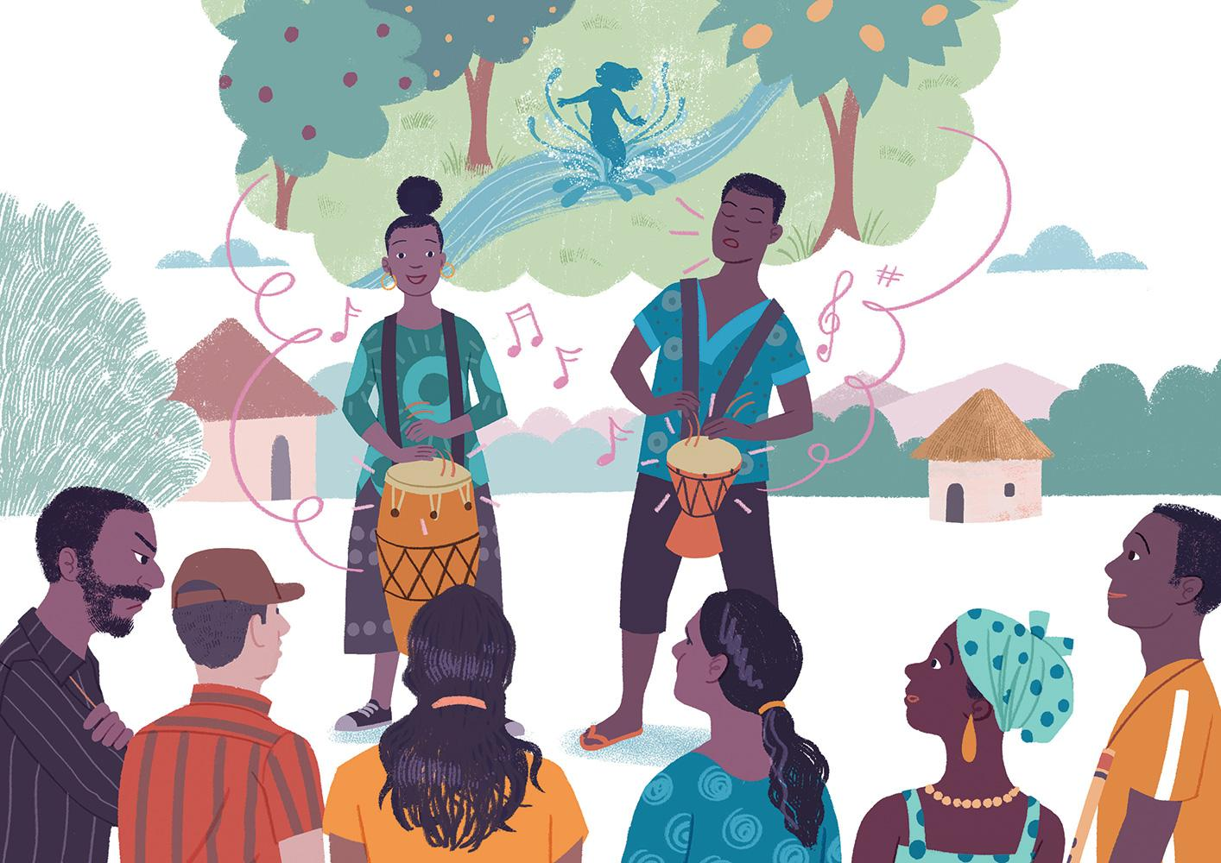
Notes:
Yule mzee alimwalika Ono na Iris jukwaani. Wakawaambia hadhira kuhusu ngoma zao, wakisimulia hekaya za sauti zao za kipekee. Walipiga midundo yenye uchangamfu kumheshimu roho mcheza dansi wa kijito cha msituni, kisha wakapiga nyimbo za radi kwa shukrani kwa roho wa dhoruba aliyelinda miti yao ya matunda.
Kwa mara ya kwanza, wanakijiji wa filimbi wakaanza kuelewa maana ya ngoma kwa wapiga ngoma. Lakini baba yake Brone alikunja uso kwa dharau.

Slide 19
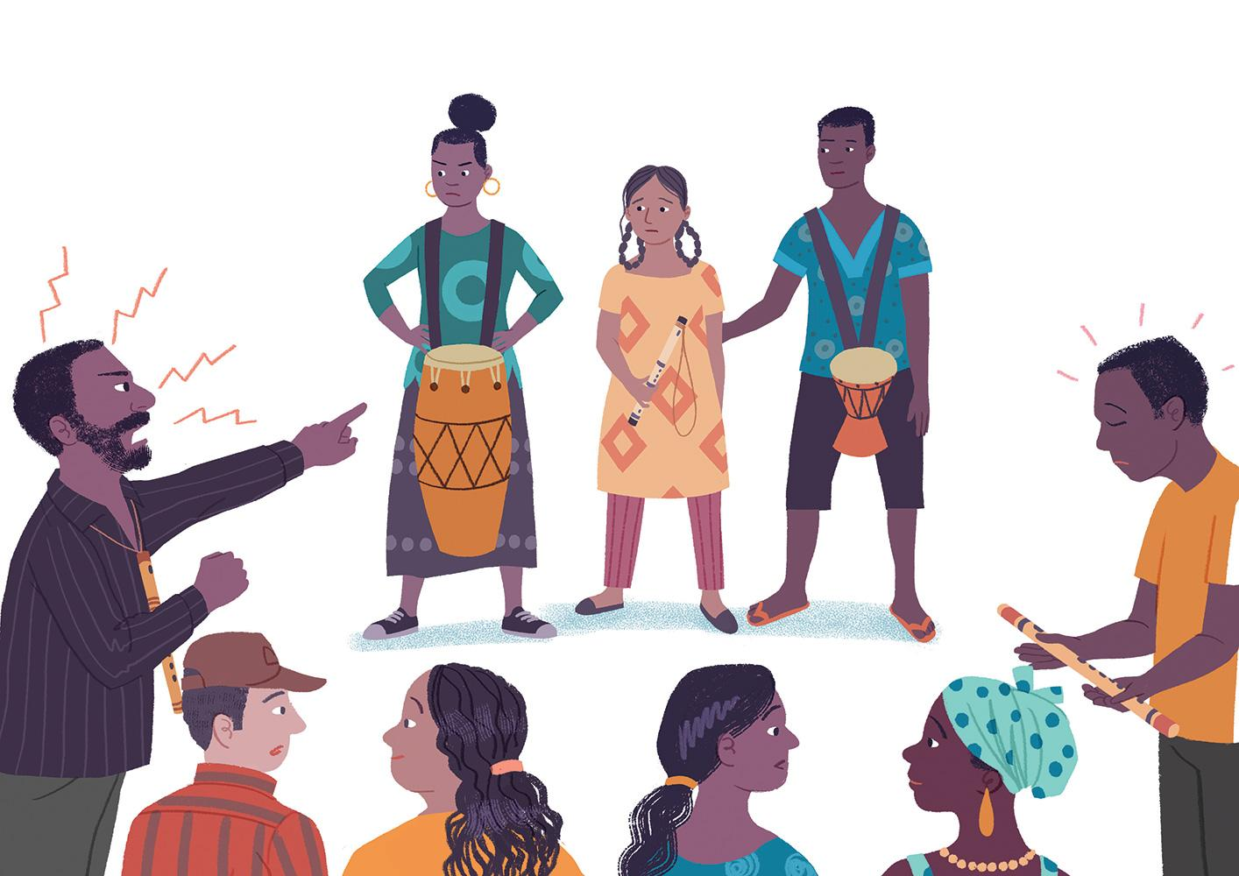
Notes:
Hatimaye, Ziana aliungana na Ono na Iris jukwaani. Alimkumbuka baba yake, akashika filimbi yake kwa ujasiri, akaileta mdomoni, na wakaanza kupiga muziki pamoja.
Ukimya mzito ukashuka. Hakukuwa kumewahi kusikika sauti za filimbi na ngoma pamoja, wala msichana hakuwa amewahi kuonekana akipiga filimbi.
Sauti ya mziki wa shukrani kwa jua na mvua kutoka kwa filimbi ya Ziana ilielea angani, ikilingana kikamilifu na midundo ya kijito kinachocheza kutoka kwa ngoma ya Ono.
Wimbo ulipomalizika, umati ulitazamana. Wengine walipiga makofi kwa kusita, huku wengine wakigeuza nyuso zao kwa aibu.
Ghafla, baba yake Brone aliripuka kwa hasira. "Msaliti!" alipiga kelele, kisha akaondoka kwa ghadhabu.
Brone alimtazama baba yake kwa huzuni. Akitingisha kichwa, aliondoa filimbi aliyovaa shingoni, akaweka juu ya kibanda cha baba yake, na kuondoka kijijini milele.

Slide 20
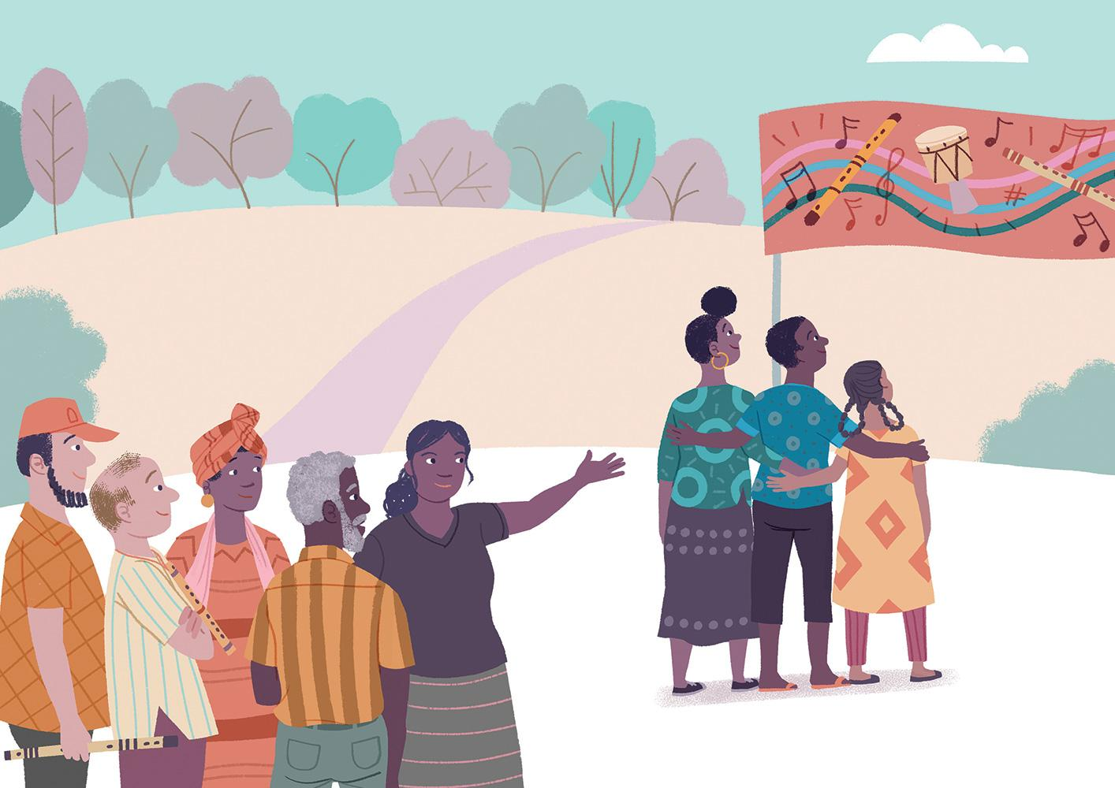
Notes:
Baada ya tamasha, mijadala mingi ilizuka katika vijiji vyote viwili. Je, kila mtu anapaswa kuhudumiwa katika vibanda vyote vya soko? Je, wasichana waruhusiwe kupiga filimbi? Je, filimbi na ngoma zinaweza kuchezwa pamoja?
Baada ya miezi mingi, wanavijiji walikuwa bado hawakubaliani. Baada ya kusikiliza uzoefu wa wapiga ngoma na kuona uungwana wa watu wote, balaza la soko likatoa uamuzi:
"Watu wote watahudumiwa vizuri sokoni!"
Marufuku ya ngoma iliondolewa, na mabango yote yaliyosema "Hakuna Wapiga Ngoma" yakatolewa.
Lakini kuhusu masuala ya kupiga ala za muziki, baraza lilikaa kando. Badala yake, waliamua kwamba kila mtu ataheshimiwa kulingana na imani yake na kuachwa huru kufuata njia yake.

Slide 21
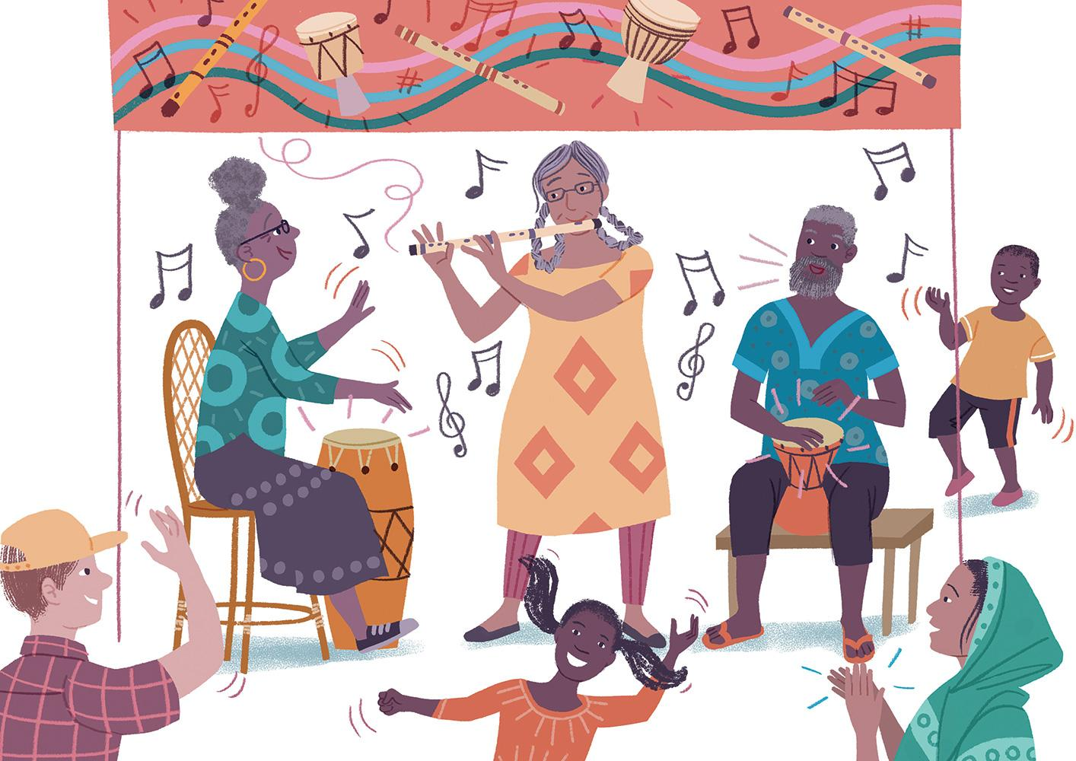
Notes:
Ilichukua miaka mingi kabla ya wapiga ngoma kuhisi kukaribishwa katika vibanda vyote vya soko. Lakini kila wiki, Ziana, Ono na Iris walionekana pamoja, wakicheza nyimbo za filimbi na ngoma, hadi vidole vyao vilipolegea na nywele zao zikawa nyeupe.

